Slide 1
05_GLMの尤度比検定と検定の非対称性

Slide 2
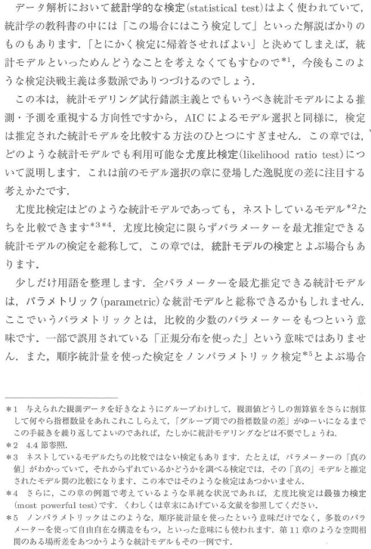
05_GLMの尤度比検定と検定の非対称性

Slide 3
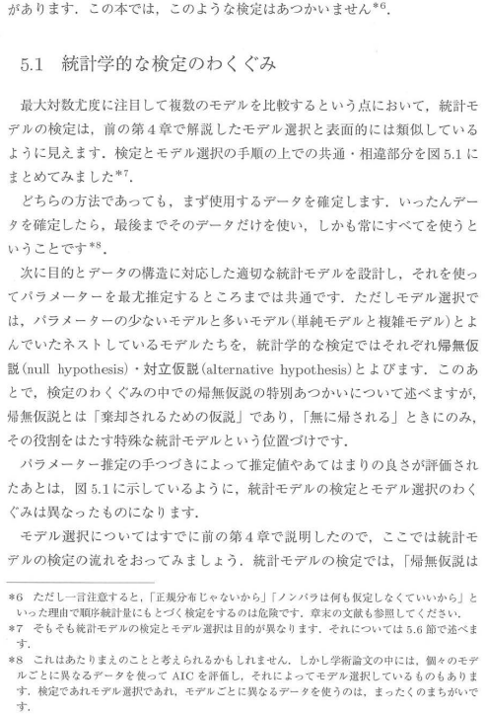
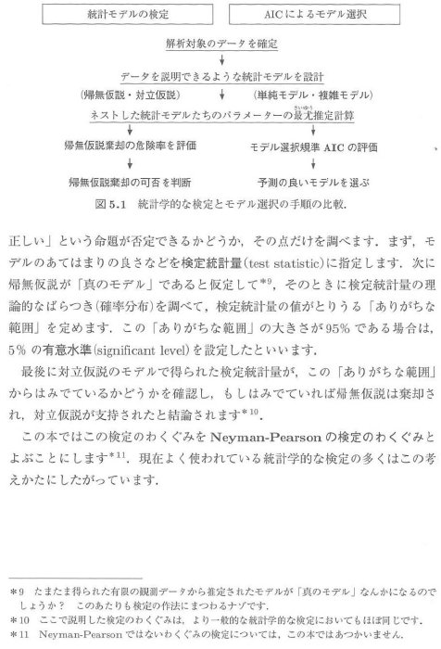
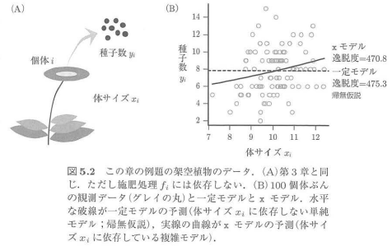
05_01_統計学的な検定のわくぐみ

Slide 4
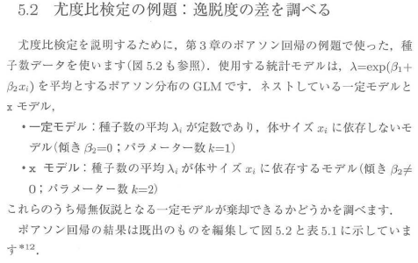
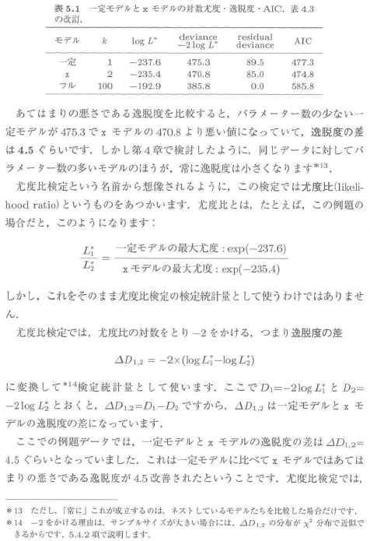
05_02_尤度比検定の例題：逸脱度の差を調べる

Slide 5
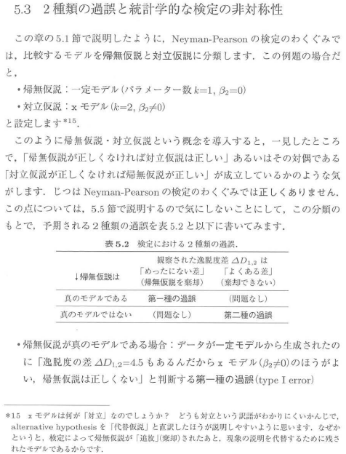
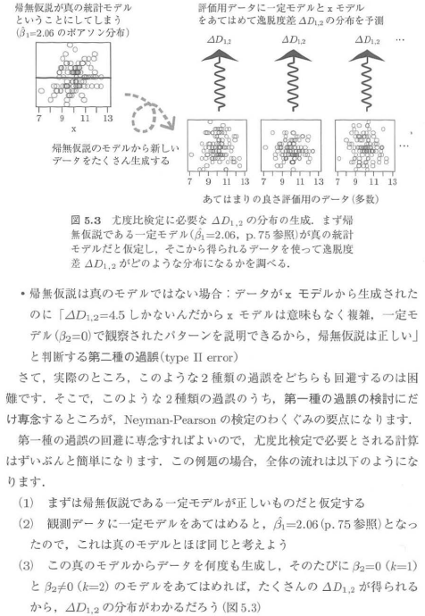

05_03_2種類の過誤と統計学的な兄弟の非対称性

Slide 6
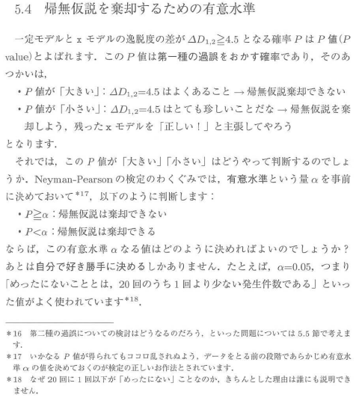
05_04_帰無仮説を棄却するための有意水準

Slide 7
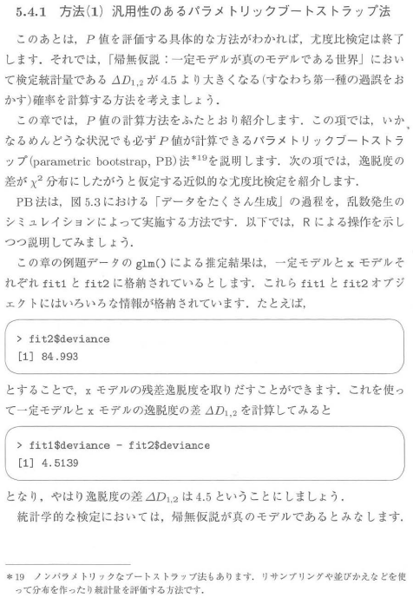
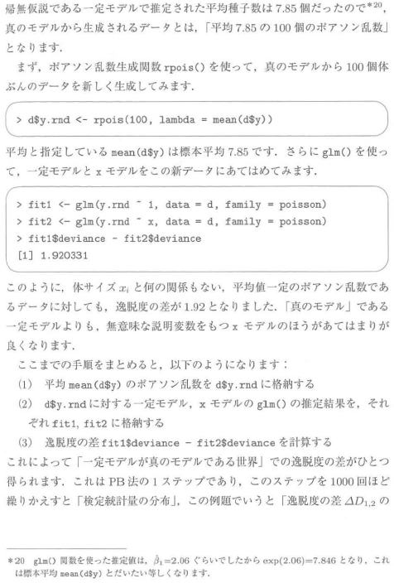
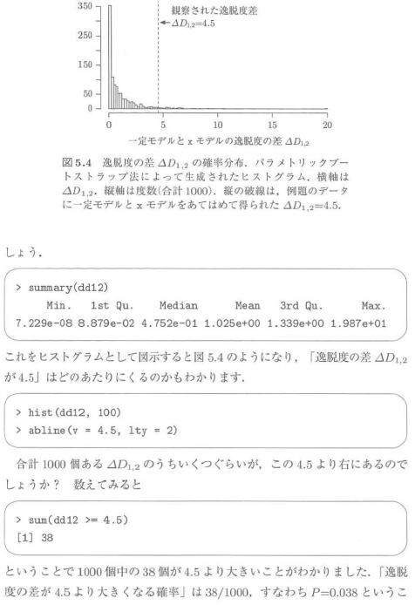
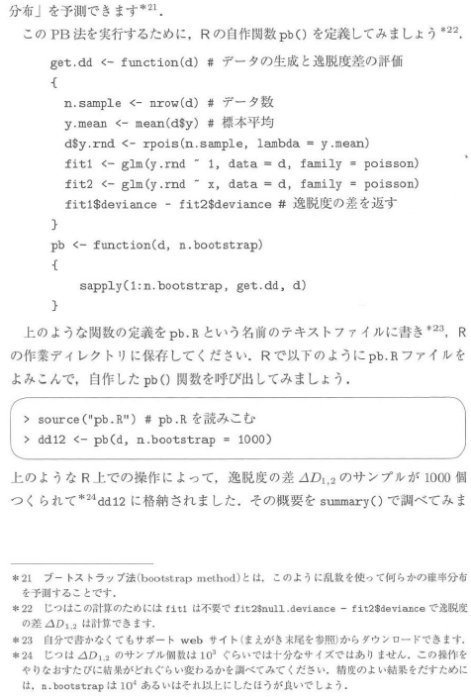
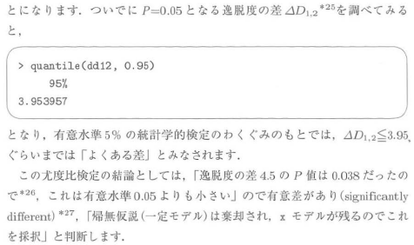
05_04_帰無仮説を棄却するための有意水準

Slide 8
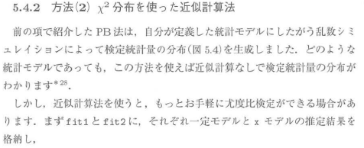
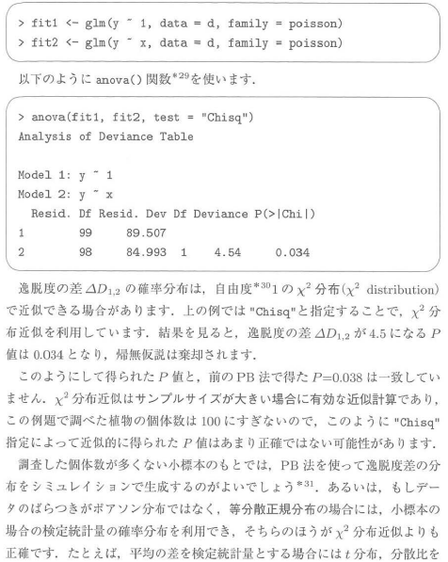


05_04_帰無仮説を棄却するための有意水準

Slide 9
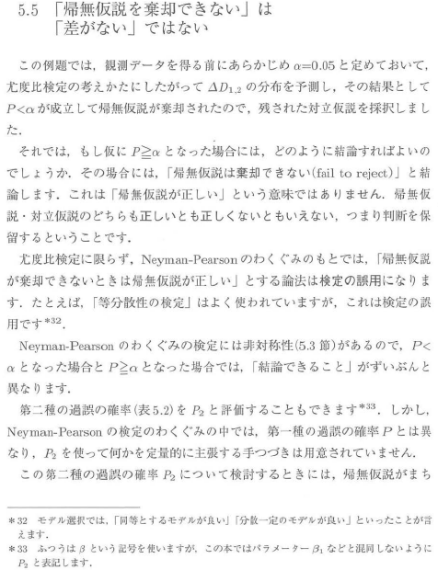

05_05_「帰無仮説を棄却できない」は「差がない」ではない

Slide 10
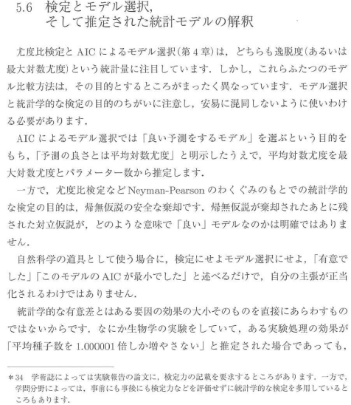
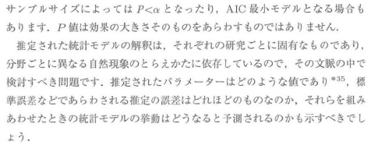
05_06_検定とモデル選択，そして推定された統計モデルの選択

